Slide 1
Team Name
빅데이터 청년인재 일자리 연계사업 대전지역 4조 : 김성준, 강영선, 김충환, 조강흠

Slide 2

빅데이터 청년인재 일자리 연계사업
INDEX CONTENT
개요
시스템 아키텍처
데이터 수집 및 저장
데이터 처리 및 기계학습
데이터 분석 및 시각화
마무리
빅데이터 청년인재 일자리 연계사업
Team Name

Slide 3

BIGDATA
01.개요

Slide 4
BIGDATA
청년인재
INTRODUCTION
공공 DATA 활용
서울시 공공 데이터를 활용하여 정확한 데이터 사용
유동인구, 접객시설 데이터를 적극 활용
상권별, 서비스별 데이터 분석
엑셀파일 저장 사진
빅데이터 청년인재 일자리 연계사업
Team Name

Slide 5
BIGDATA
청년인재
INTRODUCTION
공공 DATA 활용
프로젝트 명 : 빅데이터 기반 기계학습 활용 서울시 상권분석
서울시 공공데이터(골목상권)를 빅데이터 플랫폼에 저장해 상관분석, 가중치 설정 후 빅데이터 분석(Random Forest, Neural Network) 서울시의 구와 서비스 업종에 대하여 골목상권의 창업위험도와 예상매출을 예비창업자에게 반응형 웹서비스로 제공
사진
빅데이터 청년인재 일자리 연계사업
Team Name

Slide 6
BIGDATA
청년인재
INTRODUCTION
공공 DATA 활용
제안배경
기존 우리마을가게 상권분석 서비스의 창업위험도는 개·폐업 데이터를 활용하여
지표를 나타냈지만, 지표를 더 섬세하고 명확하게 나타내고자 빅데이터 플렛폼 활용
적용기술
Python : Random Forest, Neural Network
R-studio : 데이터 전처리, 상관분석
Java : Ajax, JQuery, Jsp, Js
DB : Oracle, Hadoop, Hive
빅데이터 청년인재 일자리 연계사업
Team Name

Slide 7
BIGDATA
01.시스템 아키텍쳐

Slide 8
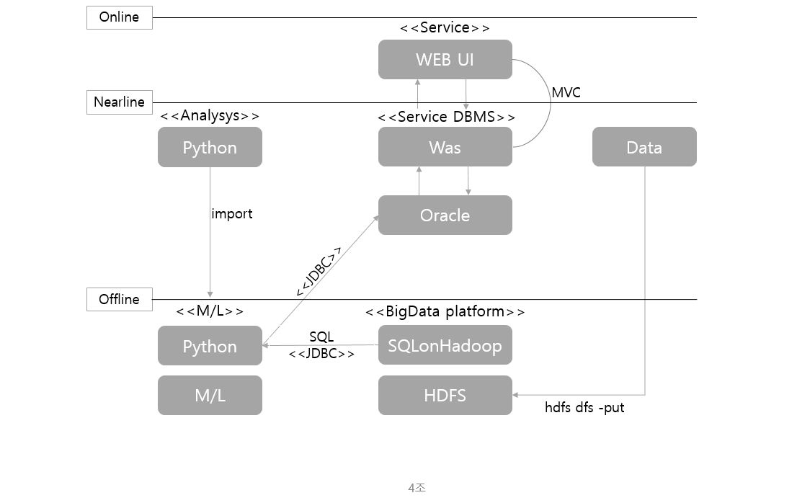
BIGDATA
청년인재
SYSTEM
전체 구성
빅데이터 청년인재 일자리 연계사업
Team Name

Slide 9
BIGDATA
청년인재
SYSTEM
운영계
Online |  | Nearline <운영계>
Client | → 요청 | Servlet |  | → |  | Service | → |  | DAO |  | → |  | DB
 |  |  |  |  |  |  | ← |  |  |  | ←
 | ↖ 응답 | ↓ view |  |  |  |  |  |  |  |  |  |  | ↑ | ↑ jdbc
 |  | JSP
Offline (Batch) <분석계>
 |  |  |  |  |  |  |  | ↗ →
 |  |  |  |  |  |  |  | SQLon Hadoop |  | → select |  | Python
 |  |  |  |  |  |  |  | ↓↑ |  |  |  | ↑↓
 |  |  | DATA |  | → |  |  | HDFS |  |  |  | M/L(library)
부연설명
이거 좀 더 이쁘게 만들기
빅데이터 청년인재 일자리 연계사업
Team Name

Slide 10
BIGDATA
청년인재
SYSTEM
데이터 수집
데이터 받은 곳 사진 캡쳐하고 URL 주소 추가
빅데이터 청년인재 일자리 연계사업
Team Name

Slide 11
BIGDATA
청년인재
SYSTEM
데이터 구성
엑셀데이터 전처리한거 보여주기
빅데이터 청년인재 일자리 연계사업
Team Name

Slide 12
BIGDATA
청년인재
SYSTEM
데이터 전처리
데이터 전처리 하는 코드 보여주기
빅데이터 청년인재 일자리 연계사업
Team Name

Slide 13
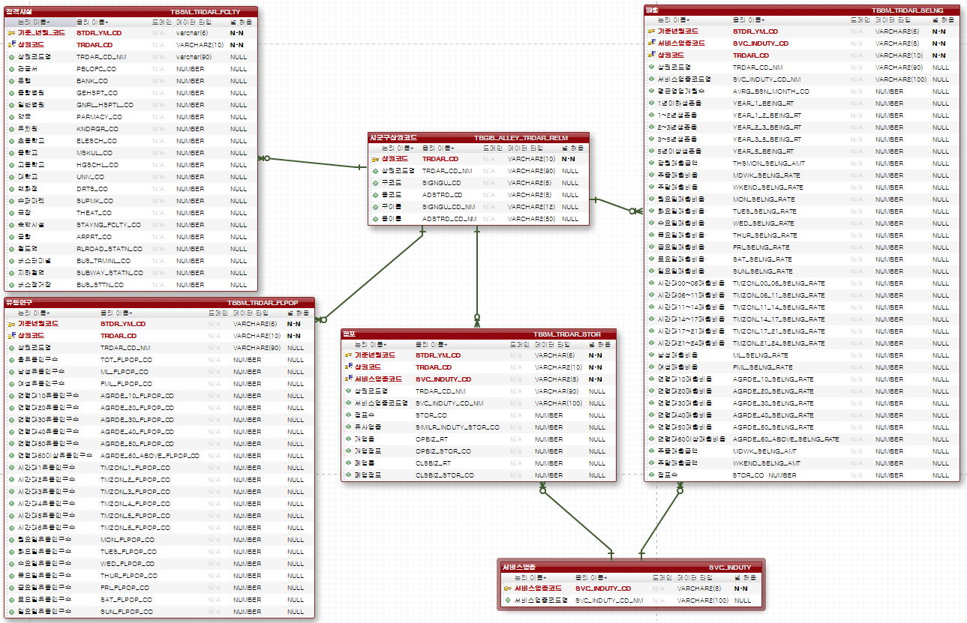
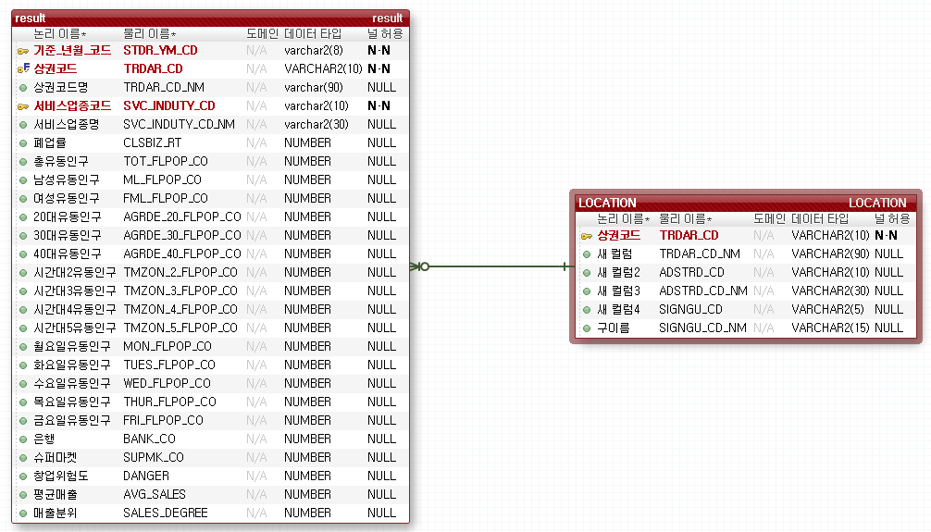
BIGDATA
청년인재
SYSTEM
데이터 저장
설명
처음 했던 ERD있으면 그걸로 사진 넣기
빅데이터 청년인재 일자리 연계사업
Team Name

Slide 14
BIGDATA
청년인재
SYSTEM
데이터 저장
오라클, 하둡 디비에 넣은 사진
설명
빅데이터 청년인재 일자리 연계사업
Team Name

Slide 15
BIGDATA
청년인재
SYSTEM
데이터 분석
분석에 활용된 기술 간단한 설명
상관분석, Random Forest, Neural Network
분석한거 코드 보여주기
빅데이터 청년인재 일자리 연계사업
Team Name

Slide 16
BIGDATA
청년인재
SYSTEM
데이터 분석
분석코드 자세히
상관분석
분석코드 자세히
랜덤포레스트, 뉴럴네트워크
빅데이터 청년인재 일자리 연계사업
Team Name

Slide 17
BIGDATA
청년인재
SYSTEM
데이터 분석
결과
설명
빅데이터 청년인재 일자리 연계사업
Team Name

Slide 18
BIGDATA
청년인재
SYSTEM
Back end 쪽
빅데이터 청년인재 일자리 연계사업
Team Name

Slide 19
BIGDATA
청년인재
SYSTEM
시각화
웹 사진 보여주기
설명
빅데이터 청년인재 일자리 연계사업
Team Name

Slide 20
BIGDATA
청년인재
SYSTEM
구현
구현되는 모습 반디캠 같은거 사용해서 동영상으로 편집하면 좋은거 같음
빅데이터 청년인재 일자리 연계사업
Team Name

Slide 21
BIGDATA
청년인재
SYSTEM
마무리
분석한 결과에 대해서
어떤 의미있는 결과가 나왔는지 정리(은행이 상관계수가 젤 높았음) 및
기대효과 정리하기
빅데이터 청년인재 일자리 연계사업
Team Name

Slide 22
THANK YOU

